Slide 1
PIELAVEDEN LUKION OPETUSSUUNNITELMA
VOIMASSA 1.8.2021 alkaen
Sivistysltk 19.5.2021

Slide 2
Tämän esityksen pohjana on käytetty Merja Tissarin (alku- ja loppuosa) ja Najat Ouakrim-Soivion (arviointi) dioja.
Dioja on osin muokattu paremmin tähän tarkoitukseen sopiviksi.

Slide 3
Taustaa LOPS 2021 uudistukselle
Oppivelvollisuusiän nousu 18 vuoteen Maksuton materiaali ym.
Edellinen LOPS 2019 vuodelta
Yo-kirjoitusten sähköistyminen
AMK ja yliopiston sisäänpääsyn muutokset
Koronan aiheuttamat haasteet valmistelussa

Slide 4

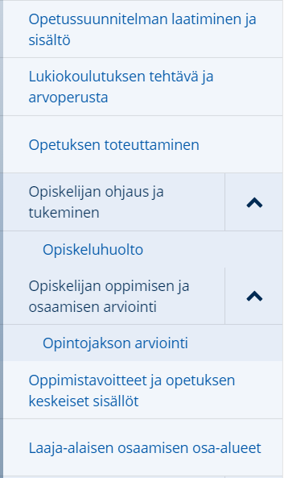
Sisältö:

Slide 5
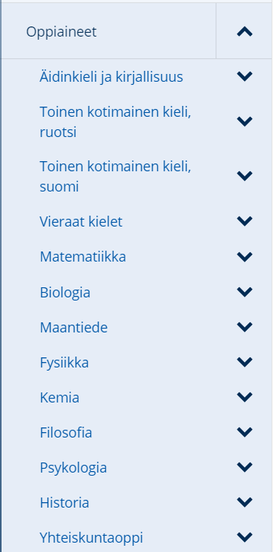
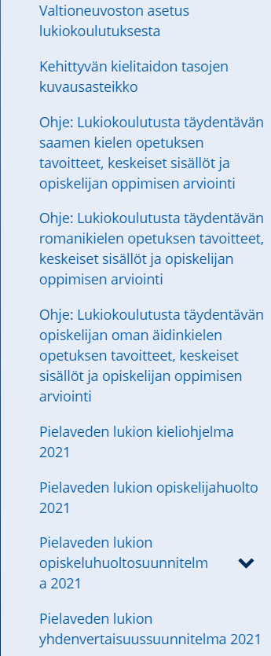
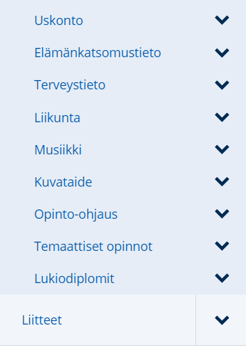

Slide 6
Lukio-opintojen uudet käsitteet
Opintopiste
Moduuli
Opintojakso
Laaja-alaisen osaamisen tavoitteet

Slide 7
Opintopiste
Yksi entinen lukiokurssi vastaa laajuudeltaan kahta opintopistettä.
Lukion oppimäärän laajuus on entisen 75 kurssin sijaan 150 opintopistettä.

Slide 8
Moduuli
Oppiainesisällöt on jaettu moduuleihin, joiden laajuus on 1–4 opintopistettä.
Moduulit ovat pakollisia ja valinnaisia.
Moduuleista on koostettu opintojaksoja, jotka korvaavat entiset kurssit.

Slide 9
Opintojakso
Samaan opintojaksoon voidaan yhdistää moduuleja useasta eri oppiaineesta.
Paikallisesti päätetään, millaisia opintojaksot ovat ja miten ne arvioidaan.

Slide 10
Laaja-alaisen osaamisen tavoitteet
Laaja-alaisen osaamisen osa-alueet, jotka muodostavat kaikkien oppiaineiden yhteiset tavoitteet:
Hyvinvointiosaaminen
Vuorovaikutusosaaminen
Monitieteinen ja luova osaaminen
Yhteiskunnallinen osaaminen
Eettisyys ja ympäristöosaaminen
Globaali- ja kulttuuriosaaminen

Slide 11
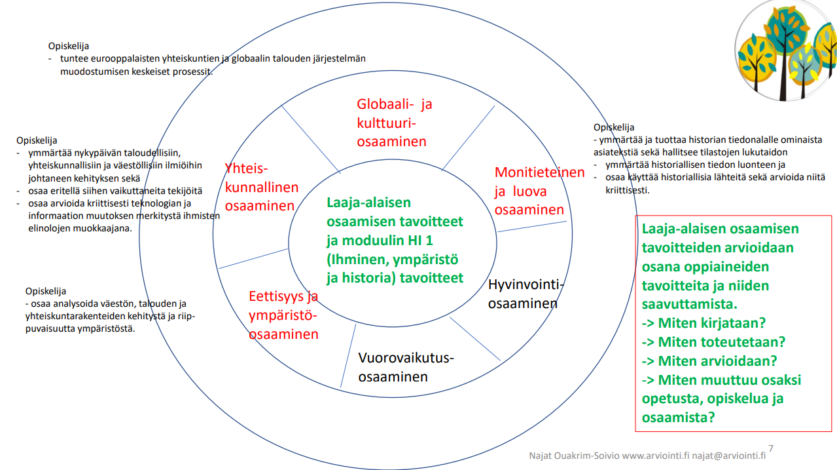

Slide 12
Mitä lukiokoulutuksessa arvioidaan?
Arvioinnin kohteena
Tavoitteet
Niiden saavuttaminen
Osaaminen
Tiedot
Taidot
Oppimista ja siinä edistymistä
Laaja-alaisen osaamisen tavoitteet
Työskentely
Erilaisia geneerisiä taitoja
Tiedonhankkimistaidot
Arvioinnin kivijalat:
Tavoitteet * Mitä?
Arvioinnin tehtävät * Miksi?
Oppimiskäsitys * Miten?
Arvioinnin ajoitus * Milloin?

Slide 13
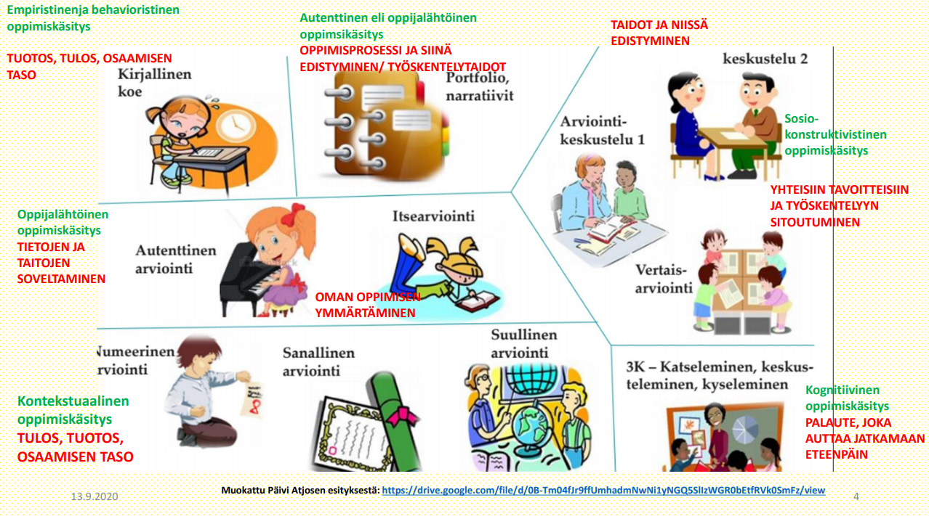

Slide 14
Arvioinnin eri roolit ja tehtävät:
Lähtötason arviointi:
Arviointi oppimisprosessissa:
Aiempi osaaminen
Helpottaa tavoitteiden asettamista
Oppimisen edistyminen
Työskentely
Oppimisen ymmärtäminen
Toiminnan korjaaminen/ jatkaminen
Opitun/osaamisen-arviointi:
Osaamisen määrittäminen
Opitun näkyväksi tekeminen

Slide 15
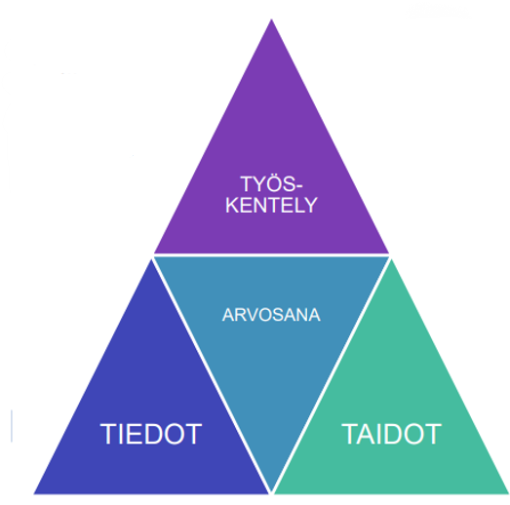
Arviointitavat:
Formatiivinen arviointi:
Summatiivinen arviointi:
Mihin olen menossa?
Miten pääsen sinne?
Mitä seuraavaksi?
Tavoitteet ja kriteerit
Monipuolinen arviointi

Slide 16
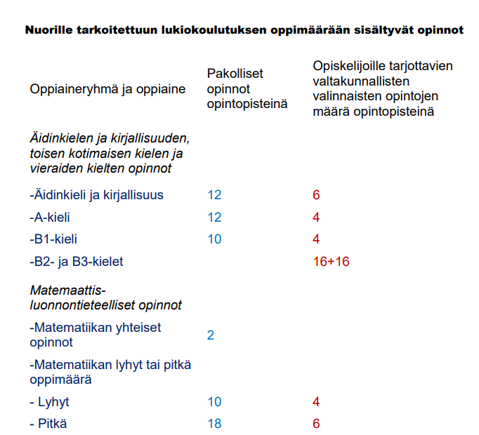

Slide 17
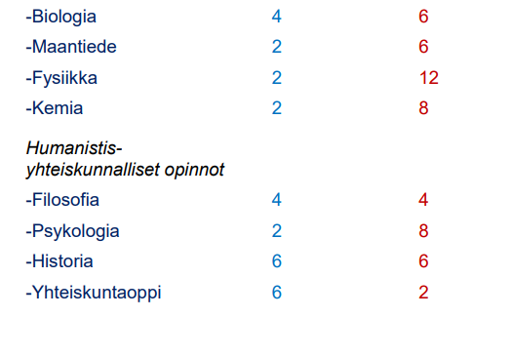

Slide 18
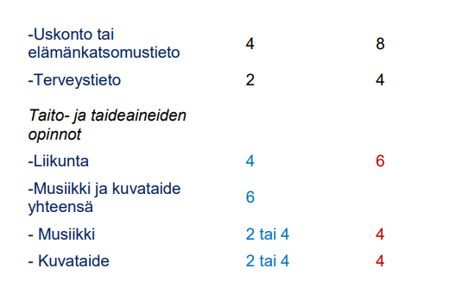

Slide 19
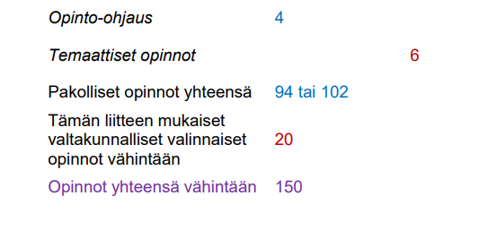

Slide 20
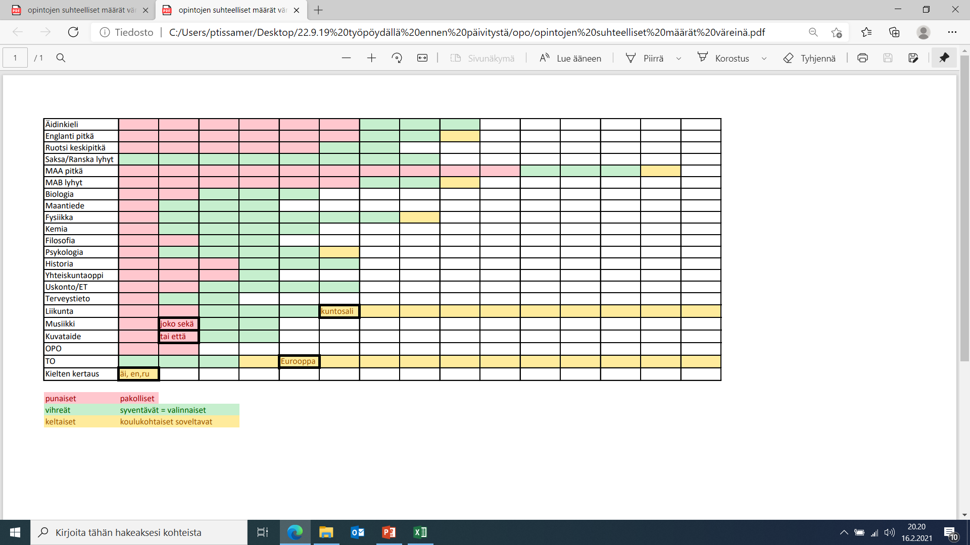

Slide 21

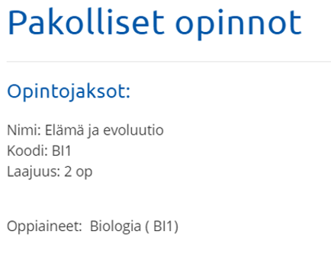
Pielaveden LOPS oppiaineet:
Ainerakenne:
Yleiset tavoitteet
Moduulin tavoitteena on, …
Keskeiset sisällöt
Biologia tieteenä …
Laaja-alainen osaaminen opintojaksossa: Vuorovaikutusosaaminen,…
Arviointi
Opintojakson vapaa kuvaus
Paikallinen lisäys opintojaksoon

Slide 22
Temaattiset opinnot
Pielaveden lukion omia opintoja tai yhteistyötahon järjestämiä opintoja.
Voi sisältää hyvin monenlaisia opintoja, niistä on syytä sopia ennen opintojen alkua rehtorin kanssa.

Slide 23
Lukiodiplomit
8 eri diplomimahdollisuutta
Suoritus lukiossa itsenäisesti (pieni ohjaus on sallittua)
Laajuus 2 op

Slide 24
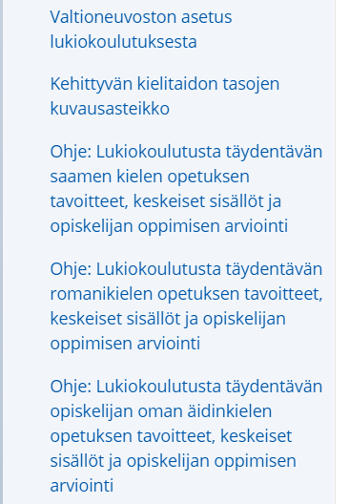
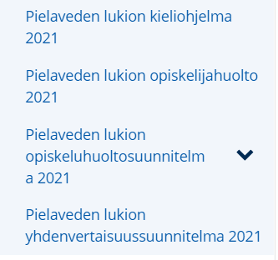
LOPS liitteet
Valtakunnalliset liitteet:
Pielaveden lukion liitteet:

